Slide 1
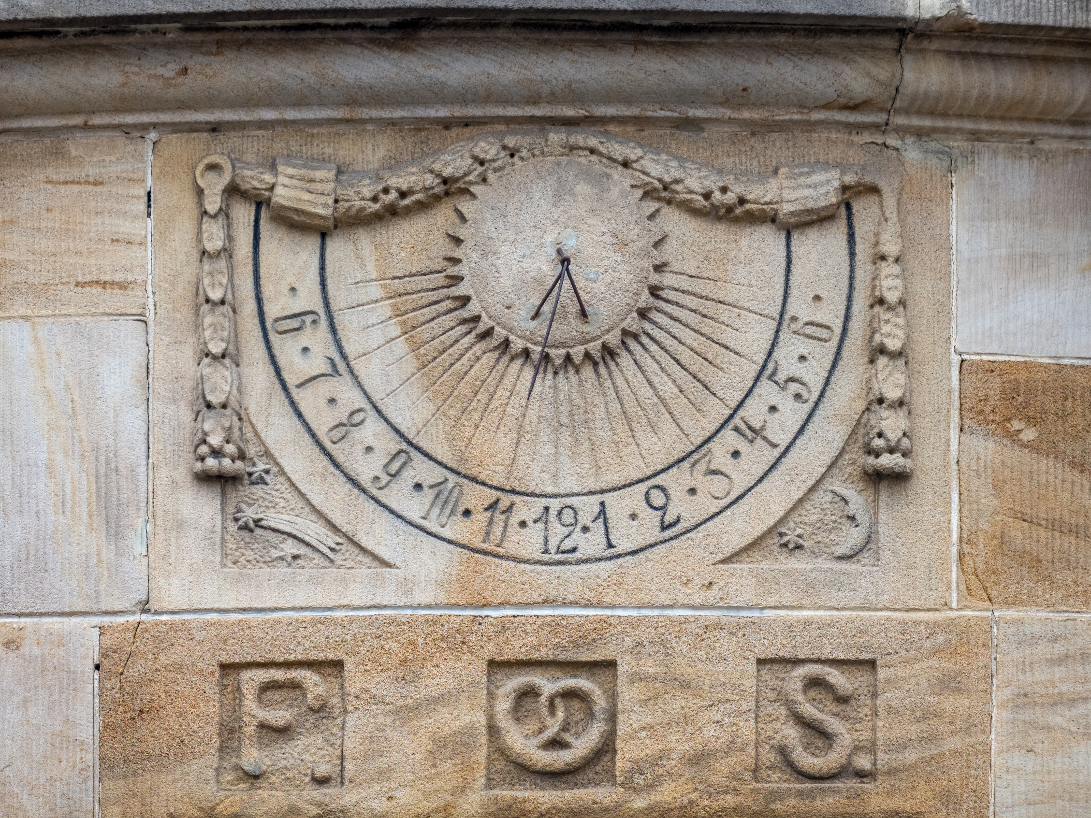
Régi időmérő eszközök

